Slide 1

TRƯỜNG ĐẠI HỌC BÁCH KHOA HÀ NỘI Viện Công nghệ Thông tin và Truyền thông
Đề tài: XÂY DỰNG HỆ THỐNG THI TRẮC NGHIỆM ONLINE
Nhóm 7:
Nguyễn lưu nhật
Nguyễn tùng dương
Trần khánh duy
NGUYỄN bá sơn
Lương minh dương
Dương lê giang

Slide 2
Tổng quan về đề tài
Tài liệu tham khảo
Phân tích thiết kế
1
NỘI DUNG
2
3

Slide 3
1.
Tổng quan về mô hình đề tài
Mục đích của đề tài:
Xây dựng ứng dụng Web thi trắc nghiệm đơn giản.

Slide 4
1.
Tổng quan về mô hình đề tài
Yêu cầu của hệ thống:
Người quản lý có thể đăng nhập vào trang quản lý bằng 1 tài khoản quản lý.
Người quản lý tạo môn thi, chủ đề thi
Người quản lý nhập câu hỏi và câu trả lời
Người quản lý tạo đề thi bằng cách chọn môn học
Hệ thống tạo ra đề bài bằng cách lấy ngẫu nhiên các câu hỏi thuộc môn học và chủ đề tương ứng,
Người quản lý tạo danh sách thí sinh, và sinh ra MSDT kèm một mật khẩu.
Người dự thi đăng nhập vào trang dự thi bằng MSDT.
Hết thời gian thi, hệ thống sẽ tự động logout và hiện kết quả.

Slide 5
1.
Tổng quan về mô hình đề tài
Công nghệ đề xuất:
Ngôn ngữ: HTML, CSS, JAVASCRIPT, PHP.
Hệ quản trị cơ sở dữ liệu: MySQL.
IDE: SubLime Text 3.
Source: Bitbucket.
Framework: Laravel 5.

Slide 6
2.
Phân tích thiết kế
Các tác nhân:
Phần mềm có 3 tác nhân là Thí sinh ,Quản trị viên và SuperAdmin.

Slide 7
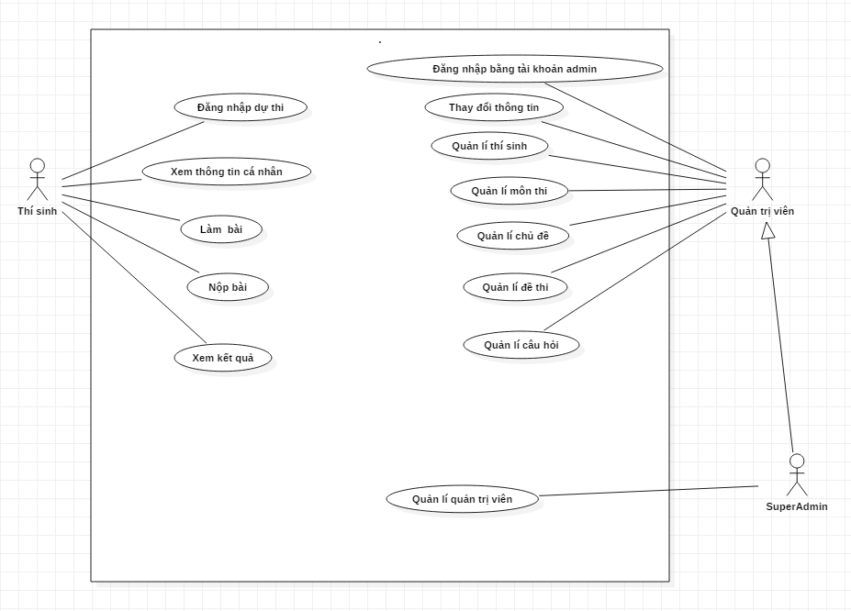
2.
Phân tích thiết kế
Biểu đồ use case tổng quan:

Slide 8
2.
Phân tích thiết kế
Biểu đồ use case phân rã:
Phân rã use case “Quản lí thí sinh”
Phân rã use case “Quản lí môn thi”
Phân rã use case “Quản lí chủ đề”
Phân rã use case “Quản lí đề thi”
Phân rã use case “Quản lí câu hỏi”
Phân rã use case “Quản lí quản trị viên”

Slide 9
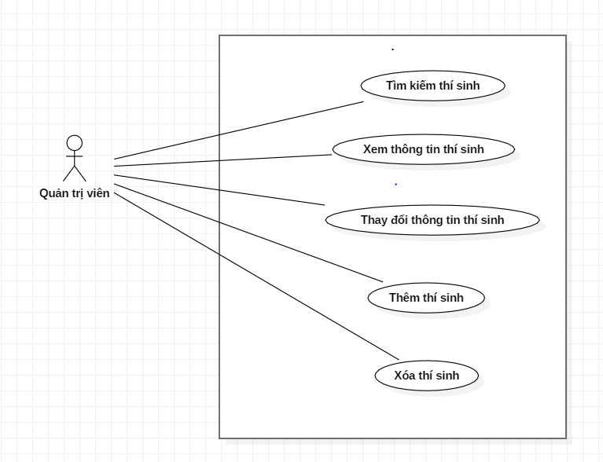
Phân rã use case “Quản lí thí sinh”

Slide 10
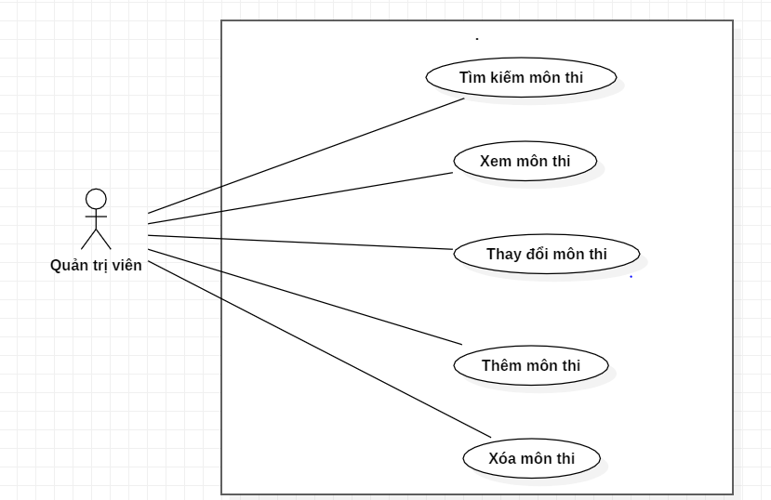
Phân rã use case “Quản lí môn thi”

Slide 11
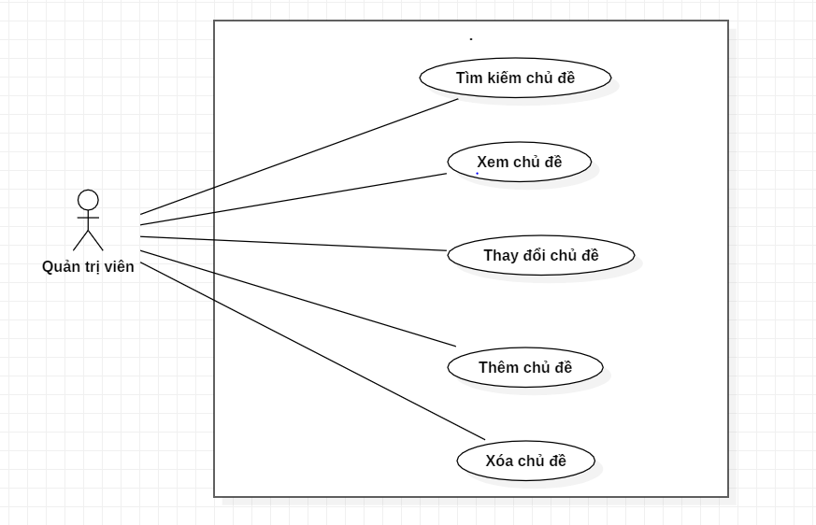
Phân rã use case “Quản lí chủ đề”

Slide 12
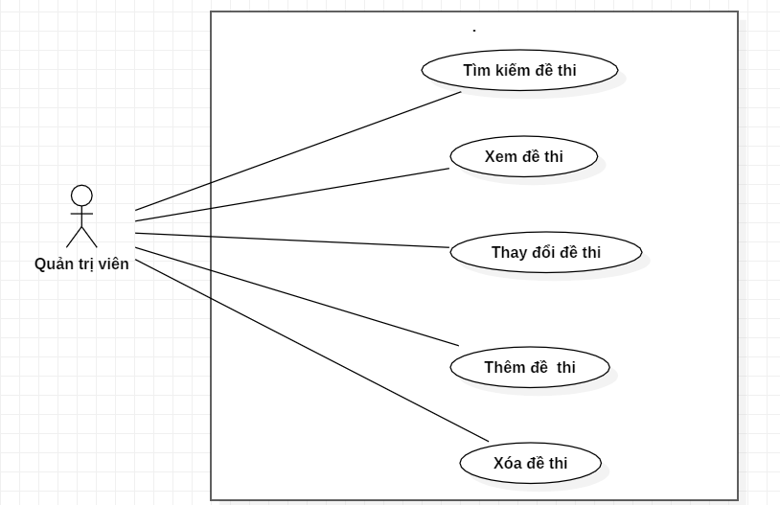
Phân rã use case “Quản lí đề thi”

Slide 13
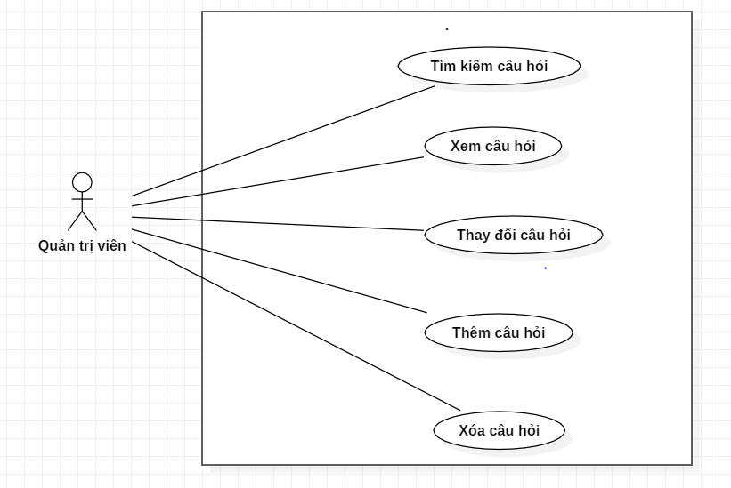
Phân rã use case “Quản lí câu hỏi”

Slide 14
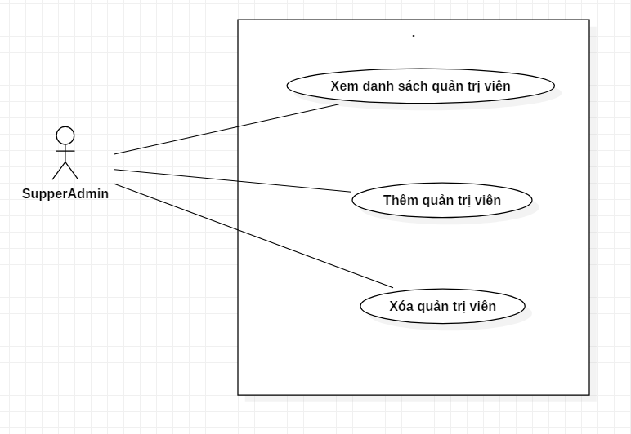
Phân rã use case “Quản lí quản trị viên”

Slide 15
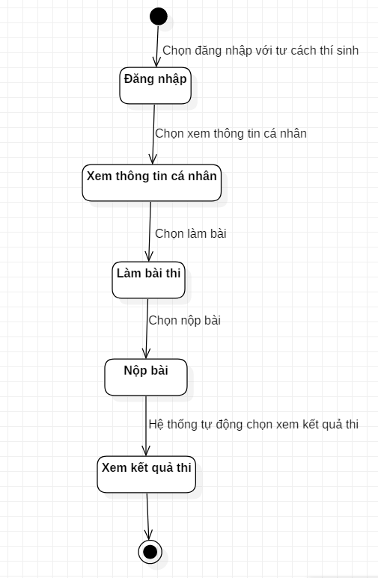
2.
Phân tích thiết kế
Quy trình nghiệp vụ:
- Quy trình sử dụng hệ thống của thí sinh

Slide 16
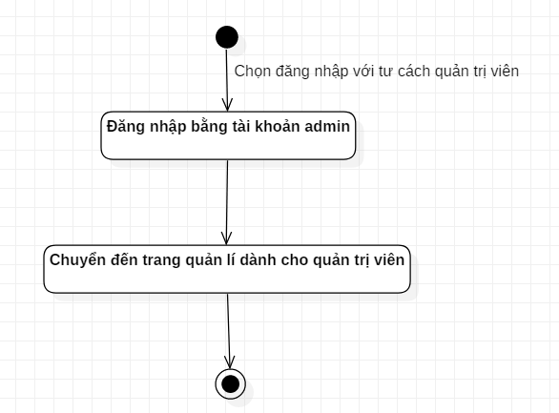
2.
Phân tích thiết kế
Quy trình nghiệp vụ:
- Quy trình đăng nhập bằng tài khoản admin của quản trị viên

Slide 17
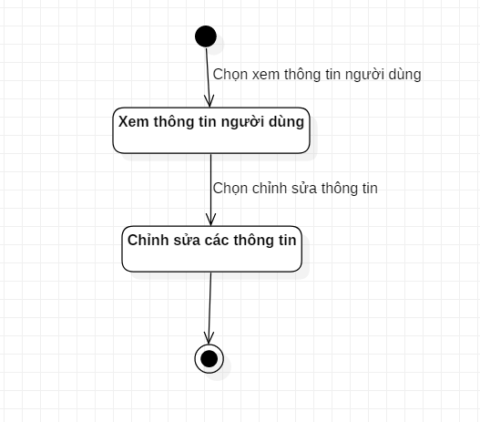
2.
Phân tích thiết kế
Quy trình nghiệp vụ:
- Quy trình thay đổi thông tin của quản trị viên

Slide 18
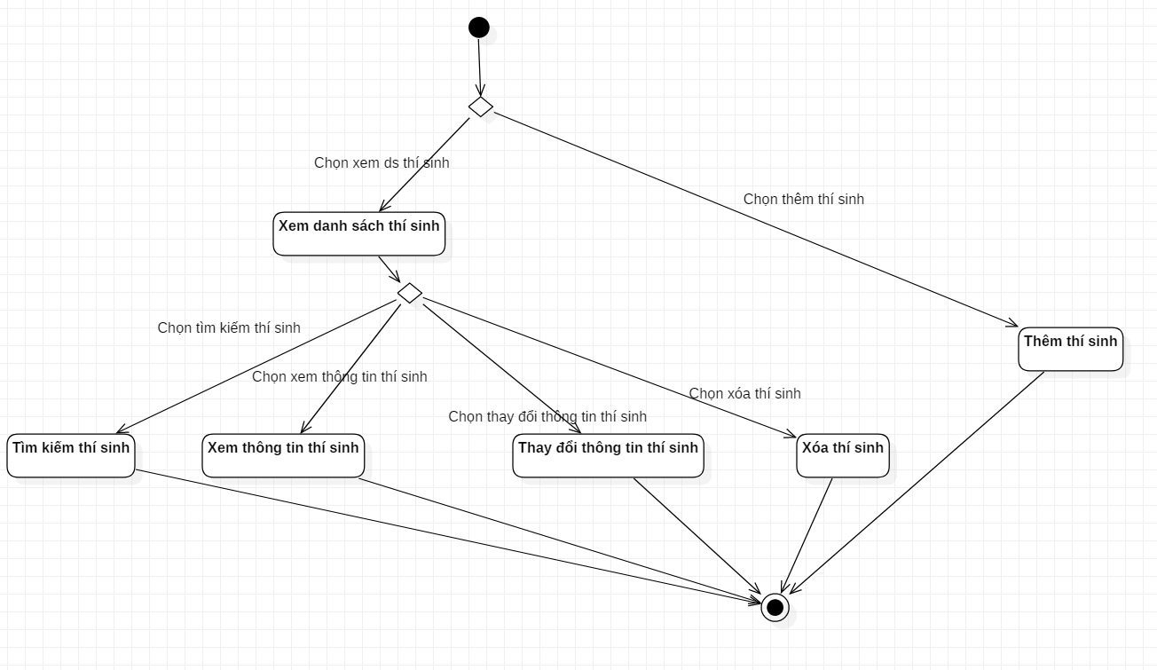
2.
Phân tích thiết kế
Quy trình nghiệp vụ:
- Quy trình quản lý thí sinh

Slide 19
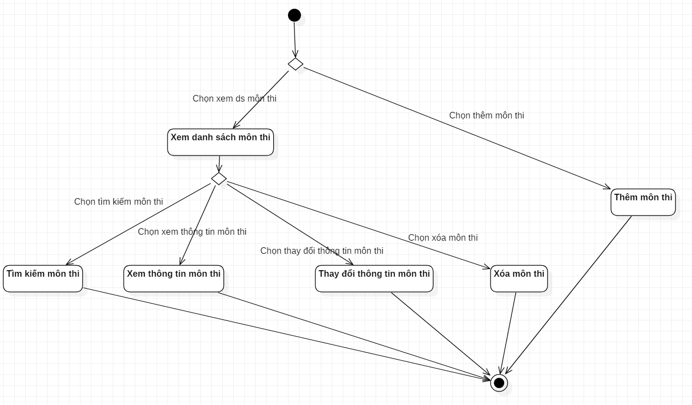
2.
Phân tích thiết kế
Quy trình nghiệp vụ:
- Quy trình quản lý môn thi

Slide 20
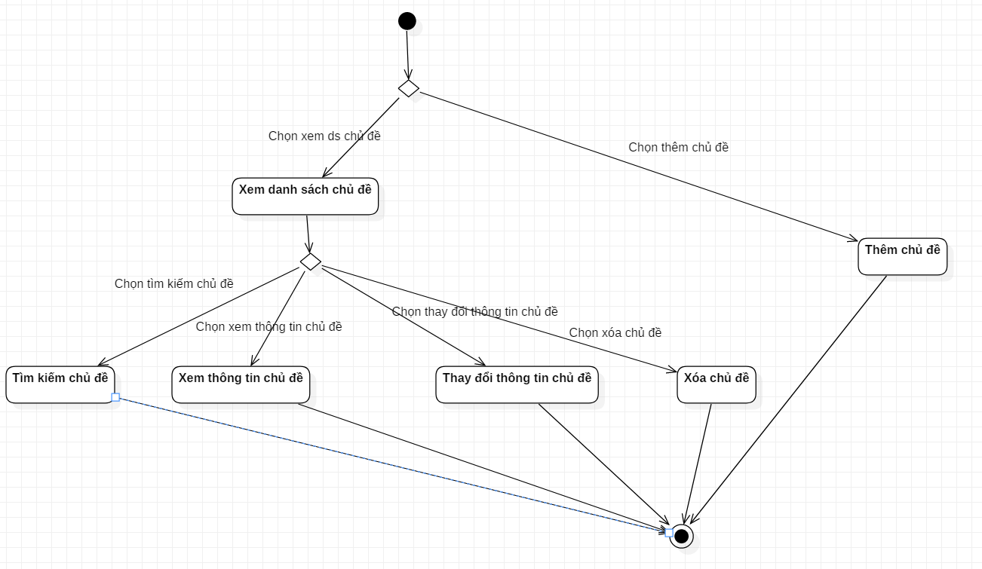
2.
Phân tích thiết kế
Quy trình nghiệp vụ:
- Quy trình quản lý chủ đề

Slide 21
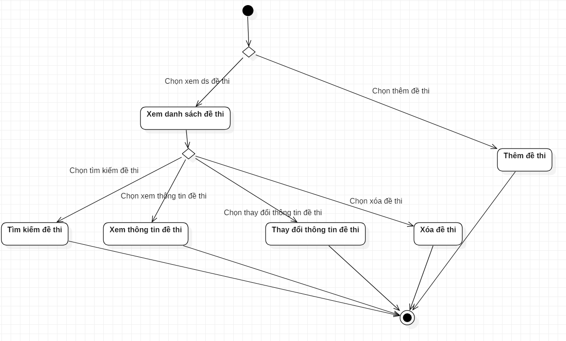
2.
Phân tích thiết kế
Quy trình nghiệp vụ:
- Quy trình quản lý đề thi

Slide 22
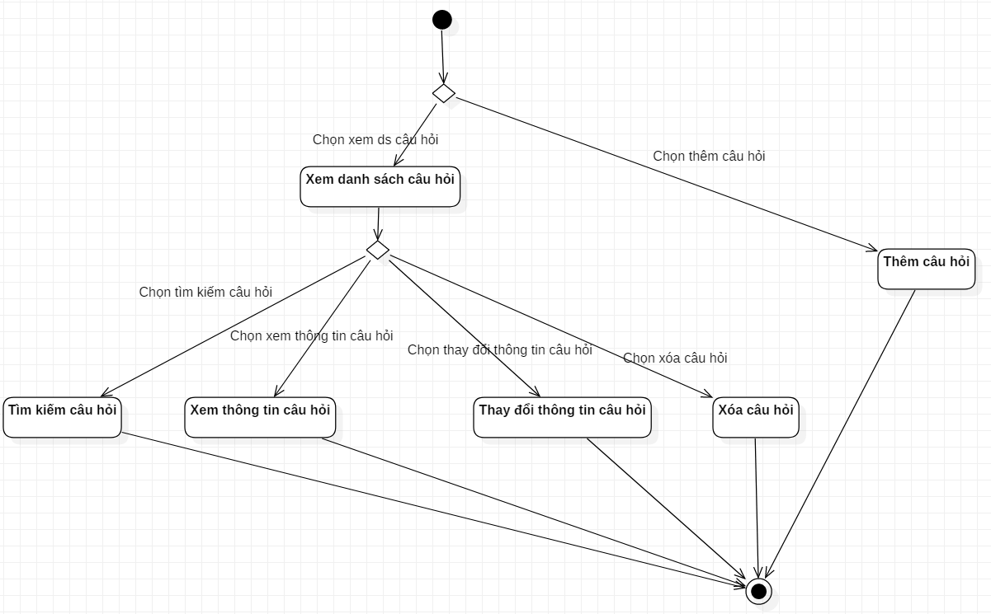
2.
Phân tích thiết kế
Quy trình nghiệp vụ:
- Quy trình quản lý câu hỏi

Slide 23
2.
Phân tích thiết kế
Quy trình nghiệp vụ:
- Quy trình quản lý câu hỏi

Slide 24
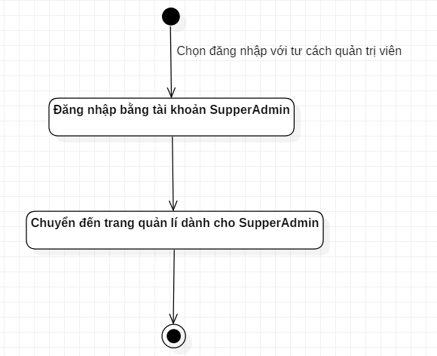
2.
Phân tích thiết kế
Quy trình nghiệp vụ:
- Quy trình đăng nhập bằng tài khoản SuperAdmin của SuperAdmin

Slide 25
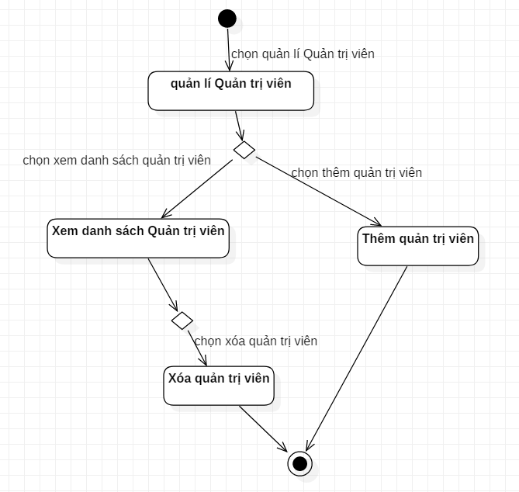
2.
Phân tích thiết kế
Quy trình nghiệp vụ:
- Quy trình quản lý quản trị viên của SuperAdmin

Slide 26
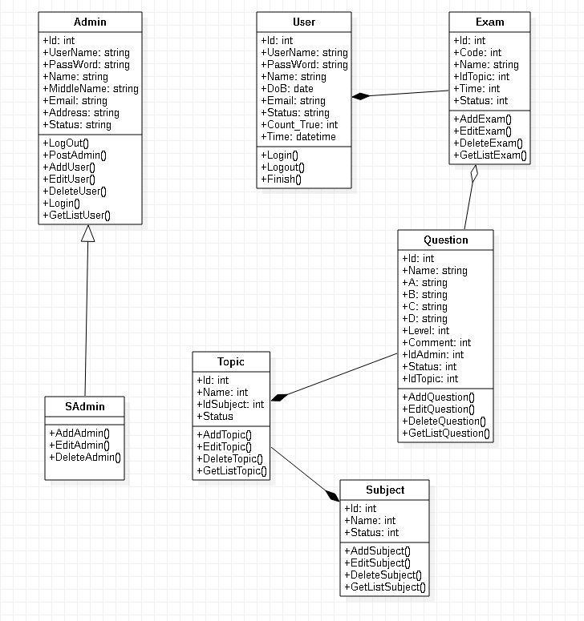
2.
Phân tích thiết kế
Biểu đồ lớp:

Slide 27
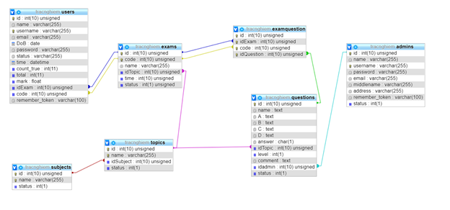
2.
Phân tích thiết kế
Thiết kế cơ sở dữ liệu:

Slide 28
3.
Tài liệu tham khảo
[1] Phân tích và thiết kế hệ thống thông tin - Nguyễn Văn Ba - 2003.
[2] Giáo trình Nhập môn công nghệ phần mềm
[3] Giáo trình lập trình hướng đối tượng – Thầy Nguyễn Mạnh Tuấn

Slide 29
1
THANKS FOR LISTENING!

